Slide 1
동아 초등학교 전자저작물
[수학(안) 교구 기획안]
기본 정보
과목명 | 수학(안)
작성자 | 한규석
Revision History
날짜 |  | 변경 / 추가 내역
20. 03. 20 | v1.0 | 스토리보드 초안 작성

Slide 2
사용 단원 : 3-1-1 덧셈과 뺄셈
버스 정류장 게임
집으로 돌아가는 버스를 찾아라!

Slide 3
수학(안) 교구기획안
01(단원)_01(페이지수)_01(팝업순서)
3-1 덧셈과 뺄셈
버스 정류장 게임
1 | 스마트폰 길 찾기 앱을 클릭 시 화면이 게임 화면으로 전환된다. (시작하기 버튼)
2
3
4
1
길 찾기

Slide 4
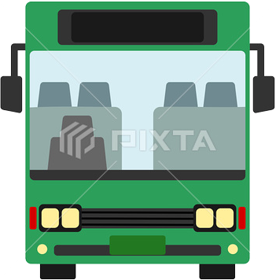
수학(안) 교구기획안
01(단원)_01(페이지수)_01(팝업순서)
3-1 덧셈과 뺄셈
버스 정류장 게임
1 | 스마트폰 스마트폰에는 랜덤의 목적지 1(집)과 2(도서관)이 출력되고 그 밑에는 세 자리 수의 문제가 출제된다.
2 | 버스 4대의 버스가 화면에 출력되고 버스번호의 숫자 중 맞는 답을 고른다.
3
4
1
집
도서관
804 + 220
2
560
1024
1125
820
1
2
3
4

Slide 5
수학(안) 교구기획안
01(단원)_01(페이지수)_01(팝업순서)
3-1 덧셈과 뺄셈
버스 정류장 게임
1 | 정답일 시 카드 찍는 소리와 ‘삑 정답입니다’라는 음성이 나온다.
2
3
4
집 가는 버스
정답입니다.
804 + 220
560
1
1125
820
1024
1
2
3
4

Slide 6
수학(안) 교구기획안
01(단원)_01(페이지수)_01(팝업순서)
3-1 덧셈과 뺄셈
버스 정류장 게임
1 | 오답일 시 카드 찍는 소리가 나오며 ‘삐빅 답을 다시 한번 확인해 주세요.’라는 음성이 나온다.
2 | 학습 효과: 세 자리 수 더하기, 빼기를 학습할 수 있다.
집 가는 버스
오답입니다.
804 + 220
1
560
1024
1125
820
1
2
3
4

Slide 7
사용 단원 : 3-1-5 길이와 시간
쿠키 굽기 게임
레시피를 이용하여 맛있는 쿠키를 구워라!

Slide 8
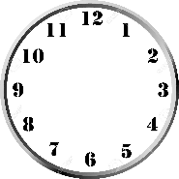
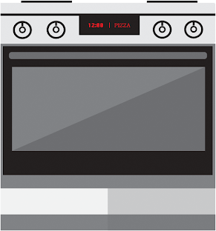
수학(안) 교구기획안
01(단원)_01(페이지수)_01(팝업순서)
3-1 길이와 시간
쿠키 굽기 게임
1 | 아날로그 시계 현재 시간을 알려준다.
2 | 쿠키 레시피 쿠키의 완성 시간을 표시해준다.
3 | 오븐 오븐 중앙에 표시된 전자시계 중 맞는 답으로 골라야 한다.
4 | 아날로그 시계와 쿠키 레시피의 시간을 합하여 오븐의 전자시계 중 맞는 답을 골라야 한다.
1
쿠키 레시피
오븐에 2시간 40분
2
3
1
2
3
4
 | 현재 시각과 오븐에서 조리될 시간을 알려주고 최종적으로 요리가 완성되는 시각을 구하는 흐름이 맞는 거죠?
 | 스토리를 추가할 수 있다면 쿠키나 제과점의 판매 시간을 맞히는 컨셉 어떨까요? 현재 시각과 쿠키나 빵을 만드는 데 걸리는 시간을 표시해 주고, 쿠키나 빵이 나오는 시각을 안내판에 써서 맞추는 게임으로요. 맞으면 빵이나 쿠기를 팔고, 틀리면 화난 손님들이 항의하는 모습 넣는 게 어떨까요?
 | 또는 제시하는 시각은 디지털시계로 주고 답(쿠키 완성 시각)은 아날로그 시계로 구할 수 있게 줘서 아날로그 시계의 긴바늘과 짧은바늘을 맞추면 쿠키가 짠 하고 나오는 컨셉은 어떨까요?

Slide 9
수학(안) 교구기획안
01(단원)_01(페이지수)_01(팝업순서)
3-1 길이와 시간
쿠키 굽기 게임
1 | 정답일 시 오븐에서 잘 구워 진 쿠키가 나온다.
2 | 오답일 시 오븐에서 새까맣게 탄 쿠키가 나온다.
3 | 학습 효과: 시간의 덧셈을 학습할 수 있다. 시계 보는 법을 학습할 수 있다.
쿠키 레시피
오븐에 2시간 40분
2
1
1
2
3
4
 | 오답인 경우 새까맣게 탄 쿠키만으로는 부족해 보여요. 타서 부피가 좀 더 줄어들게 하면 어떨까요?
 | 시간을 너무 빨리 해서 오답인 경우엔 아직 반죽인 상태로 보이면 좋을 것 같아요.

Slide 10
사용 단원 : 3-2-4 분수
눈금 있는 비커
비커에 정확한 양의 물을 채우자!

Slide 11
수학(안) 교구기획안
01(단원)_01(페이지수)_01(팝업순서)
3-1 분수와 소수
눈금 있는 비커
1 | 문제 분수가 출력 된다.
2 | 더하기 빼기 버튼 더하기 버튼을 클릭 시 물병에 물이 한 칸 추가되고, 빼기 버튼을 클릭 시 물이 한 칸 감소된다.
3 | 비커 더하기 빼기 버튼 클릭 시 비커의 큰 눈금 한 칸 씩 물이 찬다.
4 | 정답버튼 정답버튼 클릭 시 채워진 정답 여부가 나온다.
2
＋
6
3
－
1
10
4
정답
 | 3-1-6. 분수 단원에 해당할 때는 충분한 수준이었는데 3-2-4. 분수로 옮기면서 내용이 많이 부족해요. 현재 게임을 유지한다면 3학년 1학기 분수와 차별화를 위해 대분수와 가분수도 들어가야 해요. 그러려면 비커가 2개 이상인 경우가 됩니다.
 | 분수의 분모에 맞춰 눈금의 수가 달라져야 해요. +, - 눈금에도 수에 따라 단위분수가 다르게 나와야 해요.
 | 분수의 크기 비교하는 게임 어떨까요? 들이와 무게에서 저울이 나와서 중복되는 느낌은 있지만 시소의 양쪽에 분수를 두고 분모가 같은 분수의 크기를 비교하는 방법 등이 있을 것 같아요.

Slide 12
수학(안) 교구기획안
01(단원)_01(페이지수)_01(팝업순서)
3-2 분수
눈금 있는 비커
1 | 더하기 버튼 클릭 시 물병에 물이 한 칸 씩 채워진다.
2 | 비커 비커의 눈금이 한 칸 씩 채워진다.
3 | 가득 찬 비커 비커가 가득차면 가득 찬 비커가 작아지며 위로 올라간다
4
3
1
＋
15
－
2
10
정답

Slide 13
수학(안) 교구기획안
01(단원)_01(페이지수)_01(팝업순서)
3-2 분수
눈금 있는 비커
1 | 정답일 시 정답 문구가 화면 중앙에 표시되며 다음 문제로 넘어간다.
2
3
4
＋
15
－
정답입니다.
1
10
정답

Slide 14
수학(안) 교구기획안
01(단원)_01(페이지수)_01(팝업순서)
3-2 분수
눈금 있는 비커
1 | 오답일 시 오답 문구가 화면 중앙에 표시되며 다음 문제로 넘어간다.
2
3
4
1
＋
15
－
오답입니다.
10
정답
 | 오답인 경우 다음 문제로 넘어 가기와 다시 풀어 보기 모두 있어야 할 것 같아요.

Slide 15
수학(안) 교구기획안
01(단원)_01(페이지수)_01(팝업순서)
3-1 분수와 소수
눈금 있는 비커
1 | 문제 정답 시 분수가 바뀌며 다음 문제로 넘어간다.
2 | 비커 문제의 분모가 바뀌면 비커의 눈금 수도 바뀐다.
3 | 학습 효과: 그림으로 분수를 표현하여 분수를 쉽게 이해할 수 있다.
＋
3
2
－
1
8

Slide 16
사용 단원 : 3-2-5 들이와 무게
양팔 저울
저울위의 펭귄의 무게를 비교해라!

Slide 17
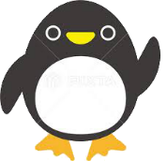
수학(안) 교구기획안
01(단원)_01(페이지수)_01(팝업순서)
3-3 들이와 무게
양팔 저울
1 | 양팔 저울 양팔 저울에 단위가 적힌 펭귄이 올라가 있다.
2 | 등호, 부등호 버튼 저울 상단의 두 단위를 비교하여 등호, 부등호 버튼을 클릭하여 정답을 맞춘다.
3 | 정답 칸 선택 버튼을 클릭 시 정답 칸으로 선택한 부등호가 올라간다.
4 | 펭귄 무게표 펭귄의 특성별로 무게가 표기되어 있다
4
= 1000
= 100
kg
g
g
g
= 10
1
3
= 1
2
>
=
<
 | 무게를 비교하되 그 과정에서 무게의 합과 차를 구하는 과정이 잘 보여야 해요.
 | 저울 외에도 마트 카트에 물건 채우기, 인터넷으로 물건 구매하기, 고구마 무게 맞추기처럼 목표하는 무게를 주고, 물건을 담아보는 것도 괜찮을 것 같아요.
 | 저울의 이름 윗접시저울입니다.
 | 펭귄이 아닌 캐릭터도 넣어 캐릭터가 다양하면 좋을 것 같아요. 펭귄이 인형 느낌이어야 할 것 같아요.

Slide 18
수학(안) 교구기획안
01(단원)_01(페이지수)_01(팝업순서)
3-3 들이와 무게
양팔 저울
1 | 등호, 부등호 버튼 버튼을 클릭 시 버튼의 색이 변한다.
2 | 정답 칸 등호, 부등호 버튼을 클릭 시 정답 칸으로 선택한 버튼의 등호, 부등호가 올라온다.
3
4
= 1000
= 100
kg
g
g
g
= 10
2
= 1
>
1
>
=
<

Slide 19
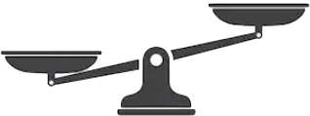
수학(안) 교구기획안
01(단원)_01(페이지수)_01(팝업순서)
3-3 들이와 무게
양팔 저울
1 | 정답일 시 정답일 시 정답인 단위로 기울어지며 상단에 정답문구가 표기된다.
2
3
4
정답입니다.
= 1000
= 100
g
g
g
= 10
kg
= 1
>
1
>
=
<

Slide 20
수학(안) 교구기획안
01(단원)_01(페이지수)_01(팝업순서)
3-3 들이와 무게
양팔 저울
1 | 오답일 시 정답인 방향으로 기울어지며 상단에 오답 문구가 표기된다.
2 | 학습 효과: 저울을 이용하여 무게의 단위를 쉽게 이해할 수 있다.
오답입니다.
= 1000
= 100
g
g
g
= 10
kg
= 1
<
1
>
=
<

Slide 21
사용 단원 : 4-1-2 각도
피자를 포장하자
주문이 들어온 메뉴별로 피자를 포장하자

Slide 22
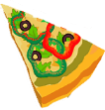
수학(안) 교구기획안
01(단원)_01(페이지수)_01(팝업순서)
4-2 각도
피자를 포장하자
1 | 피자 박스 피자가 채워질 빈 피자박스
2 | 피자조각 버튼 8가지의 피자 버튼 클릭 시 피자박스에 피자가 채워진다.
3 | 주문표 주문내역에 피자 종류와 각도가 나와있다.
4
3
45º
1
135º
90º
90º
2
 | 3에서 주어진 조건에 맞춰 2에서 피자 조각을 골라 피자 한 판을 만드는 것에 대해 친절한 설명이 필요해 보여요.
 | 피자 한 조각이 모두 45도인 경우만 다루었는데 60도씩 6조각, 30도씩 12조각, 90도씩 4조각, 120도씩 3조각으로 나누어진 경우도 다루어주면 좋을 것 같아요.
 | 다양한 각도의 피자 조각이 주어지고 내가 좋아하는 피자 한 판 만들기 컨셉으로 진행해도 좋을 것 같아요.
 | 360도가 넘어 가는 경우는 오답 처리가 되어야 해요.

Slide 23
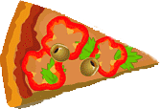
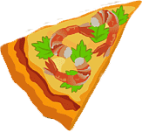
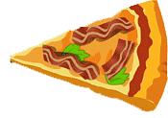
수학(안) 교구기획안
01(단원)_01(페이지수)_01(팝업순서)
4-2 각도
피자를 포장하자
1 | 피자 박스 피자가 채워진다 피자는 한조각에 45º
2
3
4
45º
1
135º
90º
90º

Slide 24
수학(안) 교구기획안
01(단원)_01(페이지수)_01(팝업순서)
4-1 각도
피자를 포장하자
1 | 정답일 시 정답 문구가 화면 중앙에 표시된다.
2
3
4
45º
135º
90º
1
정답입니다.
90º

Slide 25
수학(안) 교구기획안
01(단원)_01(페이지수)_01(팝업순서)
4-2 각도
피자를 포장하자
1 | 오답일 시 오답 문구가 화면 중앙에 표시된다.
2
3 | 학습 효과: 각도를 학습할 수 있다.
45º
135º
90º
1
오답입니다.
90º

Slide 26
사용 단원 : 4-1-4 평면도형의 이동
도형의 변신은 무죄
탈의실에서 변신한 도형을 찾아보자

Slide 27
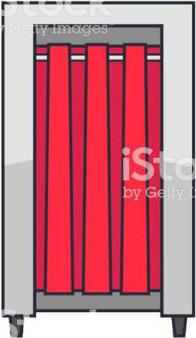
수학(안) 교구기획안
01(단원)_01(페이지수)_01(팝업순서)
4-4 평면도형의 이동
도형의 변신은 무죄
1 | 도형 도형의 모습이 나타난다.
2 | 탈의실 탈의실 중앙에 방향과 각도가 나타나 있다.
3 | 도형 버튼 탈의실에서 바뀐 도형의 모습을 골라야 한다.
4
3
1
2
1
2
180º
3
4
 | 탈의실보다는 마법상자 같은 것이 어떨까요?
 | 퍼즐 한 두 조각만 남겨 놓고 테트리스 게임 같이 도형을 이리저리 변형해서 맞추는 게임이나 다른 그림 찾기(뒤집히거나 돌려져 있는) 게임 여러 개 주는 것도 좋을 것 같아요.
 | 밀기는 변하지 않아 어렵겠지만 뒤집기나 돌리기 모두 포함되도록 문제 구성해 주세요.
 | 도형 무늬가 그려진 물건도 괜찮을 것 같아요. 맞추면 안의 상품을 가지고, 틀리면 못 가지고요.

Slide 28
수학(안) 교구기획안
01(단원)_01(페이지수)_01(팝업순서)
4-4 평면도형의 이동
도형의 변신은 무죄
1 | 정답일 시 정답 문구가 중앙에 표시된다.
2 | 버튼 클릭 시 색이 변한다.
2
1
2
1
정답입니다.
180º
3
4
 | 사람이 입은 옷에 도형 모양의 무늬가 그려져 있고 , 그 도형이 변신하는 컨셉으로 갈 수도 있겠어요. 다만 옷이 아니라 도형만 변한다는 것이 걸리네요.

Slide 29
수학(안) 교구기획안
01(단원)_01(페이지수)_01(팝업순서)
4-4 평면도형의 이동
도형의 변신은 무죄
1 | 오답일 시 오답 문구가 중앙에 표시된다.
2
3 | 학습 효과: 도형의 이동을 학습할 수 있다.
1
2
오답입니다.
1
180º
3
4

Slide 30
사용 단원 : 4-2-3 소수의 덧셈과 뺄셈
고구마 무게 맞추기
무게에 맞춰 박스에 고구마를 담아보자.

Slide 31
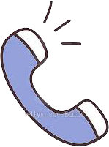
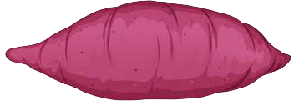
수학(안) 교구기획안
01(단원)_01(페이지수)_01(팝업순서)
4-2 소수의 덧셈과 뺄셈
고구마 무게 맞추기
1 | 상자 빈 상자가 있다.
2 | 수화기 수화기에서 고구마 포장주문이 온다..
3 | 고구마 0.1kg부터 0.5kg까지의 고구마 버튼이 있다.
4 | 넣기, 빼기, 포장하기 버튼 고구마를 추가할 땐 넣기 버튼 뺄 땐 빼기버튼 고구마 포장이 완료 됐을 땐 포장하기 버튼을 클릭한다.
4
넣기
빼기
포장하기
2
고구마 3.8kg 포장 해주세요.
3
0.1kg
0.2kg
1
0.3kg
0.4kg
0.5kg
 | 고구마를 0.1부터 0.5까지 주지 말고 좀 다양하게 주는 게 어떨까요? 0.1만 38번 누르는 경우는 막아야 하지 않을까요?
 | 정답인 경우에는 택배포장이 되면서 택배차가 실어가는 모습을 보여주면 재미 있을 것 같아요. 오답인 경우엔 택배기사가 거부하는 장면으로요.
 | 또는 정답이면 수화기에서 감사합니다. 오답이면 전화기가 흔들리면서 화난 목소리가 나오는 형태여도 좋고요.
 | 수화기에서 고구마 포장 주문은 음성으로 나오는 거죠? 재미 요소가 될 것 같아요. 혹은 선생님이 수를 입력하면 음성으로 나오는 형태…

Slide 32
수학(안) 교구기획안
01(단원)_01(페이지수)_01(팝업순서)
4-2 소수의 덧셈과 뺄셈
고구마 무게 맞추기
1 | 상자 고구마 버튼을 클릭하면 누른 고구마의 합이 상자에 나타난다.
2 | 고구마 고구마를 클릭 시 상자에 고구마가 채워지며 상자의 무게가 늘어난다.
3
4
4
넣기
빼기
포장하기
2
고구마 3.8kg 포장 해주세요.
3
0.1kg
0.2kg
1
0.3kg
0.4kg
0.5kg
 | 고구마의 합이 표시되지 않는 것이 좋을 것 같아요. 소수의 덧셈과 뺄셈을 해서 최종 값을 찾아야 하는데 합이 표시되면 고구마를 조작하는 데 게임의 초점이 맞춰질 것 같아요.
 | 고구마 무게의 합을 표시해 준다면 상자 아래 저울을 둬서 디지털 저울에 무게가 표시되는 것으로 하면 어떨까요?

Slide 33
수학(안) 교구기획안
01(단원)_01(페이지수)_01(팝업순서)
4-2 소수의 덧셈과 뺄셈
고구마 무게 맞추기
1 | 정답일 시 정답 문구가 화면 중앙에 표시된다.
2 | 상자 상자에 담은 무게가 나타난다.
3
4
넣기
빼기
포장하기
고구마 3.8kg 포장 해주세요.
0.1kg
0.2kg
정답입니다.
1
0.3kg
2
3.8kg
0.4kg
0.5kg

Slide 34
수학(안) 교구기획안
01(단원)_01(페이지수)_01(팝업순서)
4-2 소수의 덧셈과 뺄셈
고구마 무게 맞추기
1 | 오답일 시 오답 문구가 화면 중앙에 표시된다.
2 | 상자 상자에 담은 무게가 나타난다.
3 | 학습 효과: 소수의 덧셈과 뺄셈을 학습할 수 있다.
4
넣기
빼기
포장하기
2
고구마 3.8kg 포장 해주세요.
3
0.1kg
0.2kg
1
오답입니다.
0.3kg
4.2kg
0.4kg
0.5kg

Slide 35
사용 단원 : 4-2-6 다각형
고향에 돌아가자
외계인의 고향 행성을 찾아주자

Slide 36
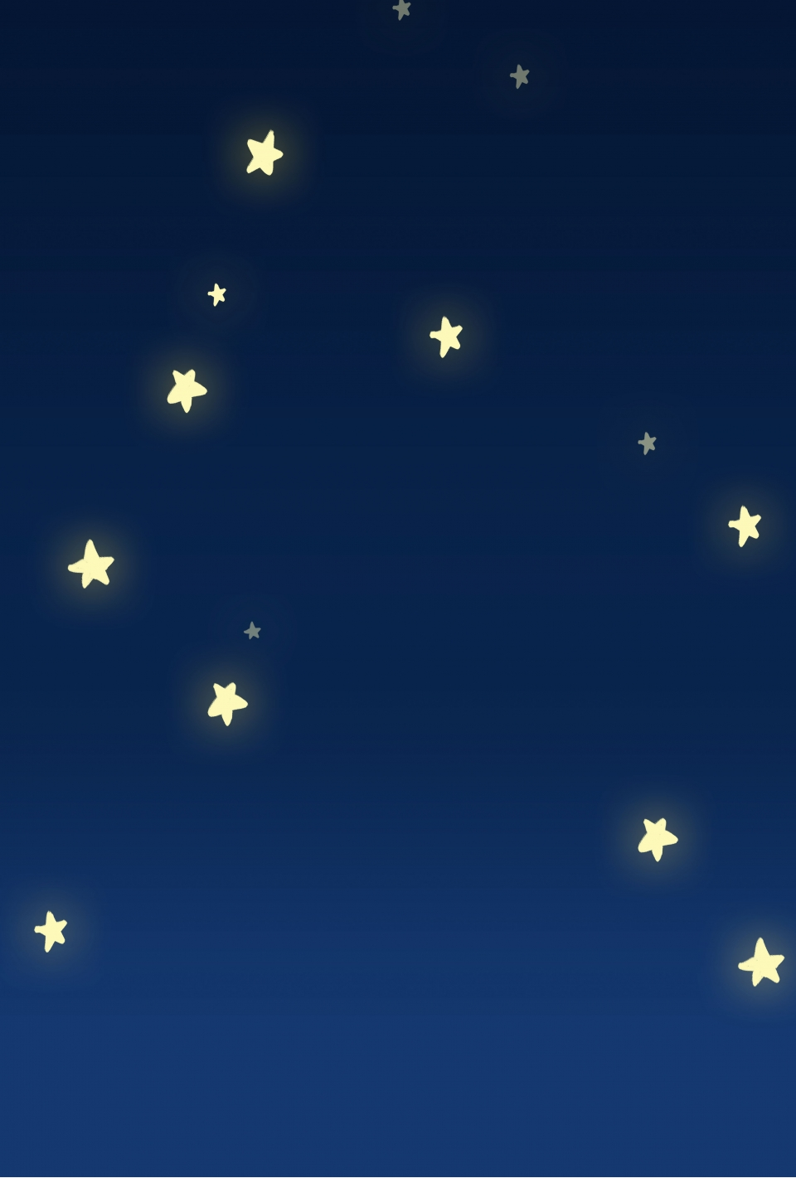
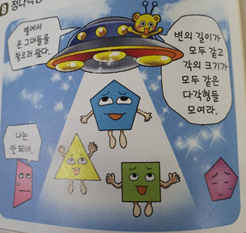
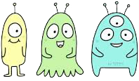
수학(안) 교구기획안
01(단원)_01(페이지수)_01(팝업순서)
4-2 -6 다각형
고향으로 돌아가자
1 | 행성 여러 모양의 행성이 있다. 클릭 시 색이 변한다.
2 | 외계인 외계인이 자기 행성을 설명하고있다.
3
4
1
4
1
5
3
2
2
우리 행성은 평행 사변형이야
 | 심플하고 재미 있네요. 맞으면 그림처럼 우주선을 타거나 행성으로 날아가는 모습도 있었으면 좋겠어요.
 | 외계인도 다각형으로 이루어져 있으면 좋을 것 같아요.

Slide 37
수학(안) 교구기획안
01(단원)_01(페이지수)_01(팝업순서)
4-2 -6 다각형
고향으로 돌아가자
1 | 정답일 시 정답 문구가 화면 중앙에 표시된다.
2
3
4
1
4
5
3
2
정답입니다.
1
우리 행성은 평행 사변형이야

Slide 38
수학(안) 교구기획안
01(단원)_01(페이지수)_01(팝업순서)
4-2 -6 다각형
고향으로 돌아가자
1 | 오답일 시 오답 문구가 화면 중앙에 표시된다.
2
3
4 | 학습 효과: 다각형을 학습할 수 있다.
1
4
5
3
2
오답입니다.
1
우리 행성은 평행 사변형이야

Slide 39
Thank you
감사합니다.

